Slide 1
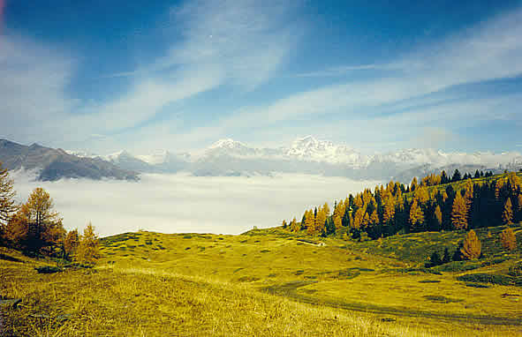

Vengo al tuo trono, o mio Signor
Vengo al tuo trono,
o mio Signor,
che sei mia vita
e fonte d'amor.
Io salvo sono
per te Gesú:
prendi il mio amore,
non ho di piú.

Slide 2
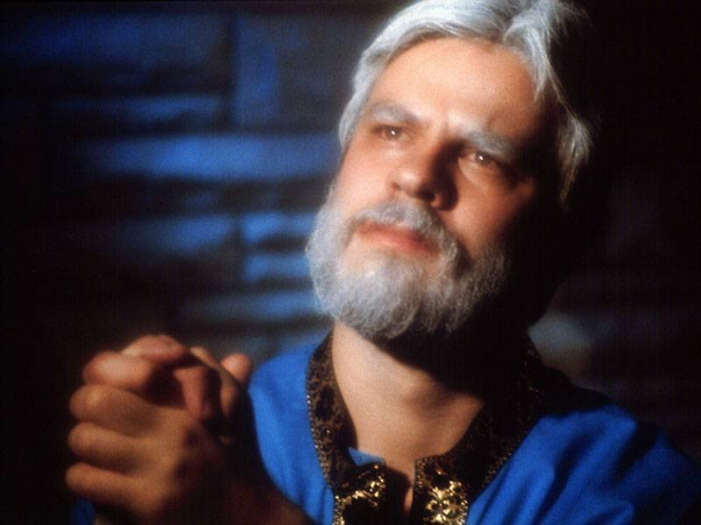
È la mia storia, questa, o Signor,
ero perduto, or salvo son.
Grazie a te, Cristo, sì, salvo son,
voglio tuffarmi nel tuo amor.

Slide 3

2. O mio Signore, ti sento in me,
parla al mio cuore che
cerca sol te.
Anelo al regno di tua maestá
dove vivró per l'eternitá.

Slide 4
È la mia storia, questa, o Signor,
ero perduto, or salvo son.
Grazie a te, Cristo, sì, salvo son,
voglio tuffarmi nel tuo amor.

Slide 5

3. Sento vibrare di gioia il cuor
mentre contemplo
il tuo volto, Signor.
Donami luce, amore e fé,
a te mi dono, prendimi o Re!

Slide 6
È la mia storia, questa, o Signor,
ero perduto, or salvo son.
Grazie a te, Cristo, sì, salvo son,
voglio tuffarmi nel tuo amor.

